Slide 1
Муниципальное бюджетное образовательное учреждение детский сад «Лёвушка» Детям знать положено!
Выполнили:
Ульева Татьяна Анатольевна
Вялкина Лена Викторовна

Slide 2
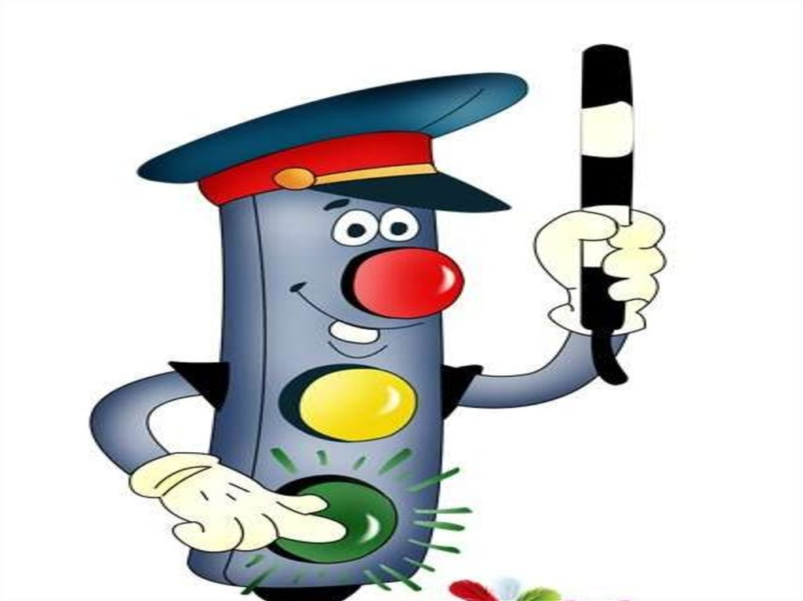
Викторина по правилам дорожного движения для детей дошкольного возраста.
Цель: Закреплять знания детей о правилах дорожного движения, о сигналах и работе светофора в игровой форме
.

Slide 3
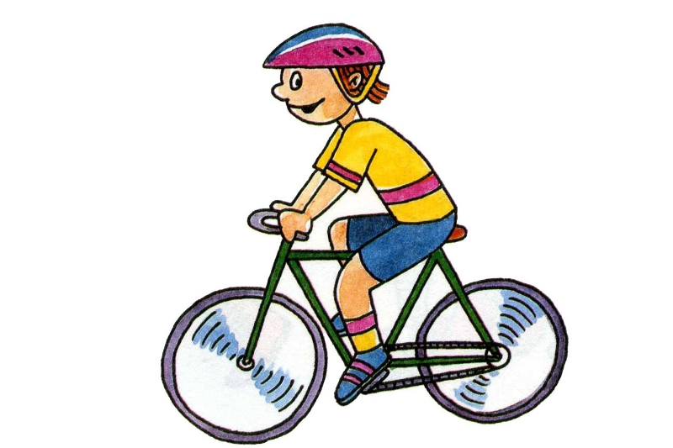
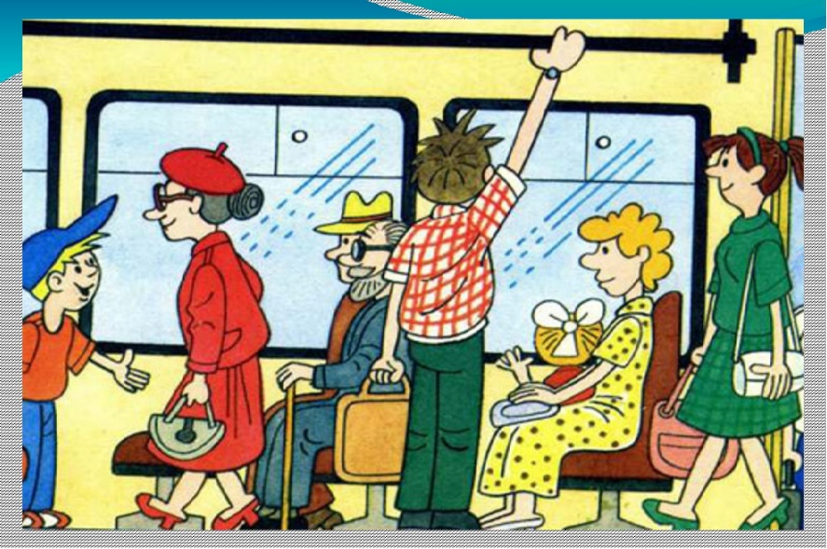
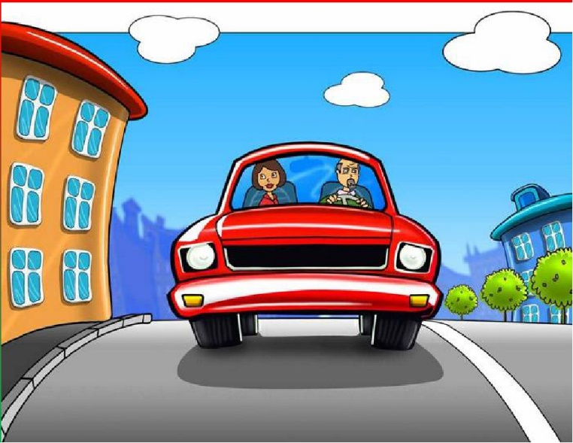
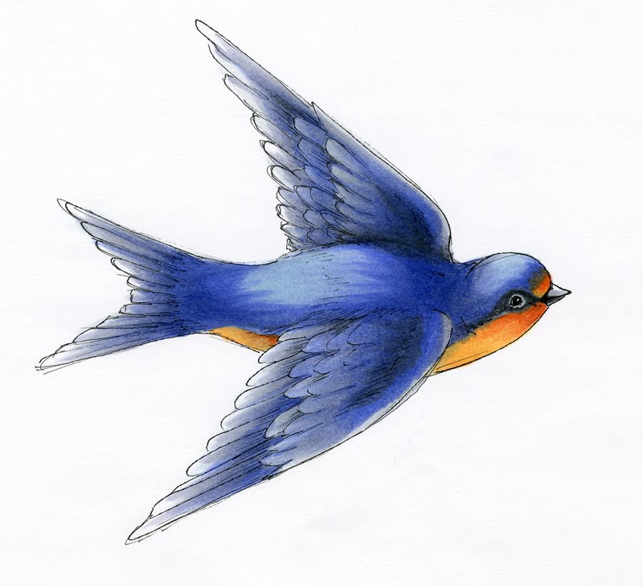
Где изображены участники дорожного движения?

Slide 4
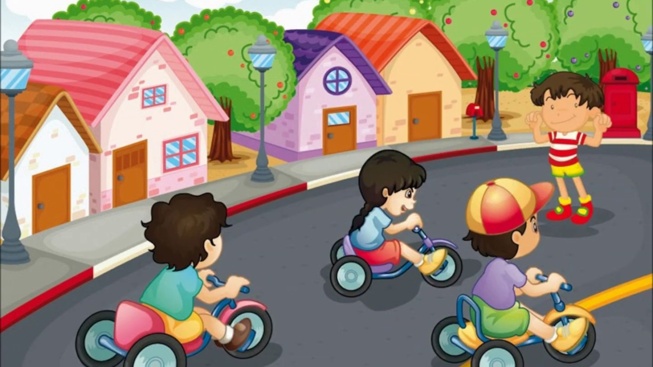
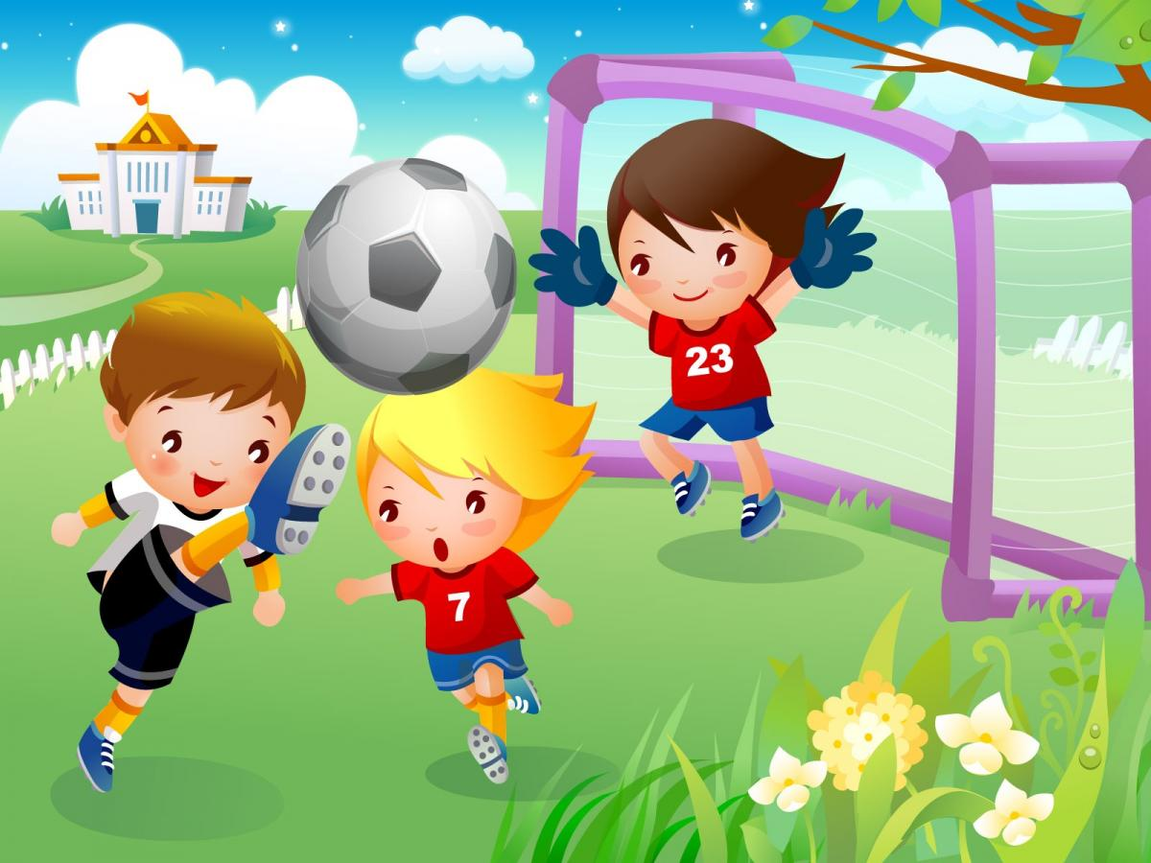
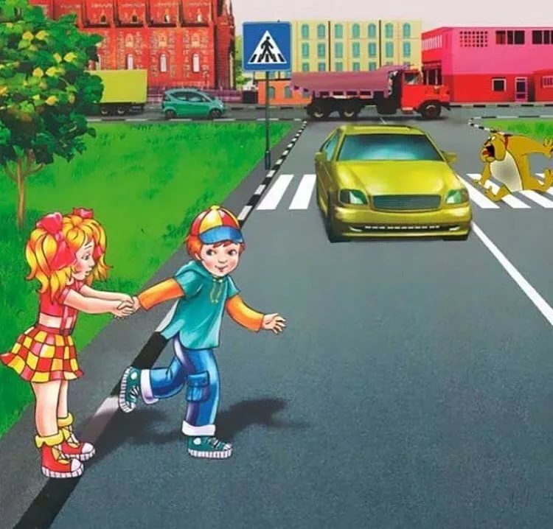
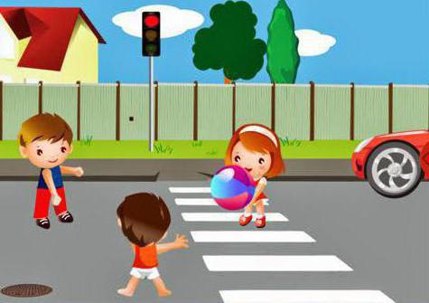
На какой картинке дети не нарушают ПДД?

Slide 5
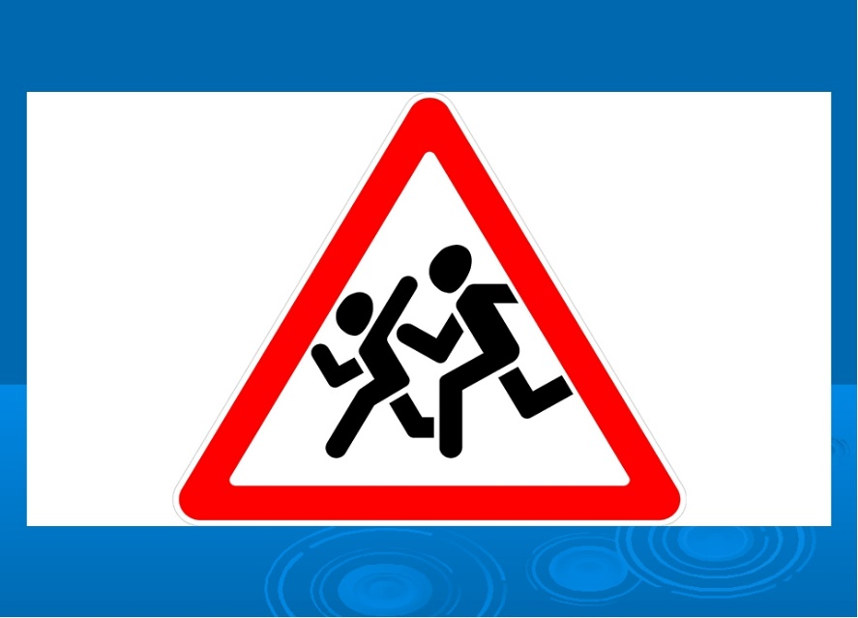
Какой знак показывает место, где пешеходу можно переходить через дорогу?

Slide 6
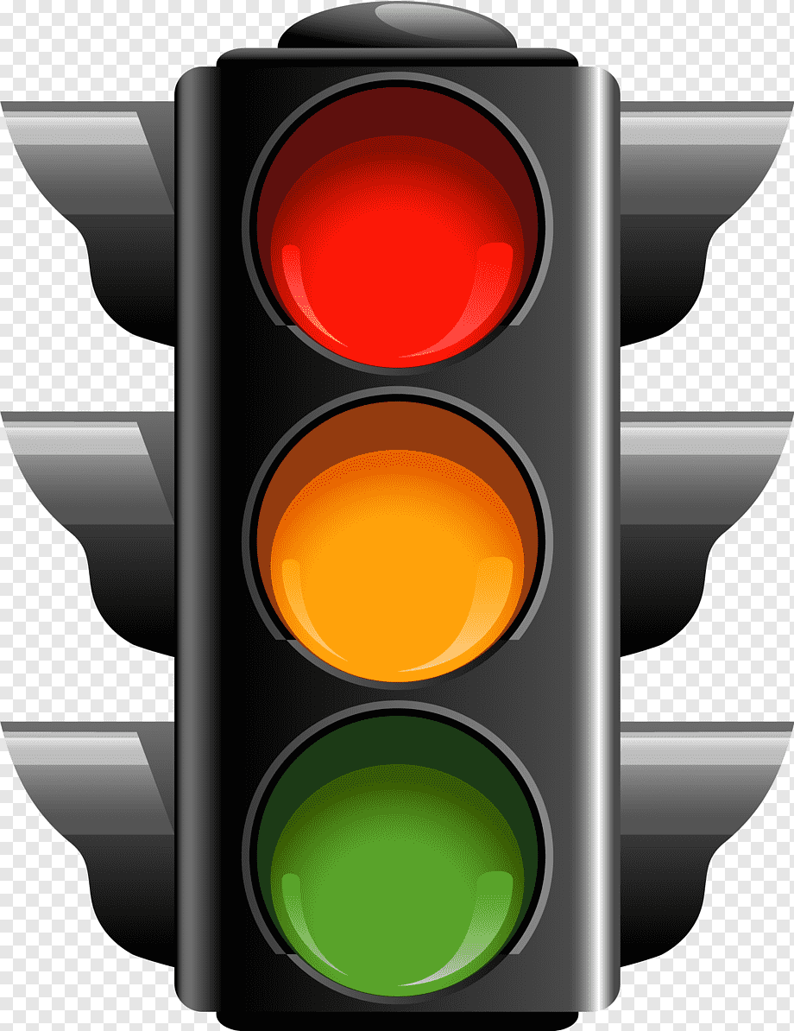
Какой светофор называется пешеходным? И почему?

Slide 7
Какой сигнал светофора разрешает движение?

Slide 8
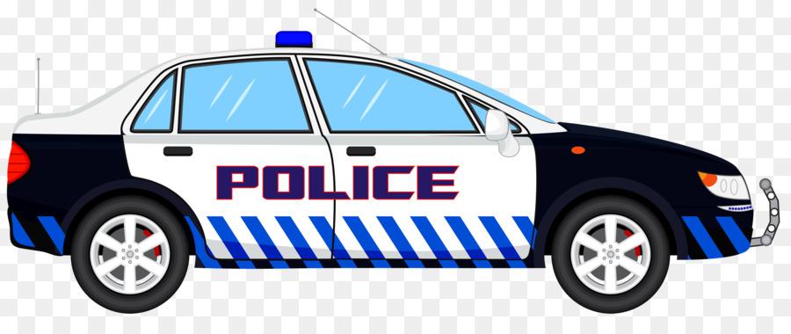
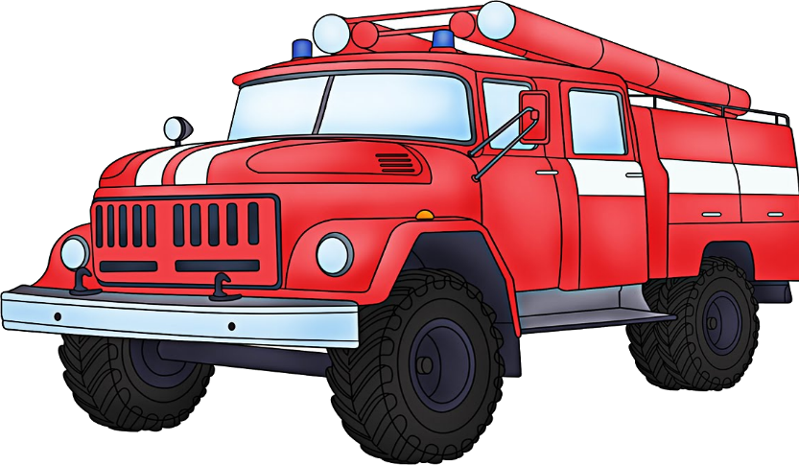
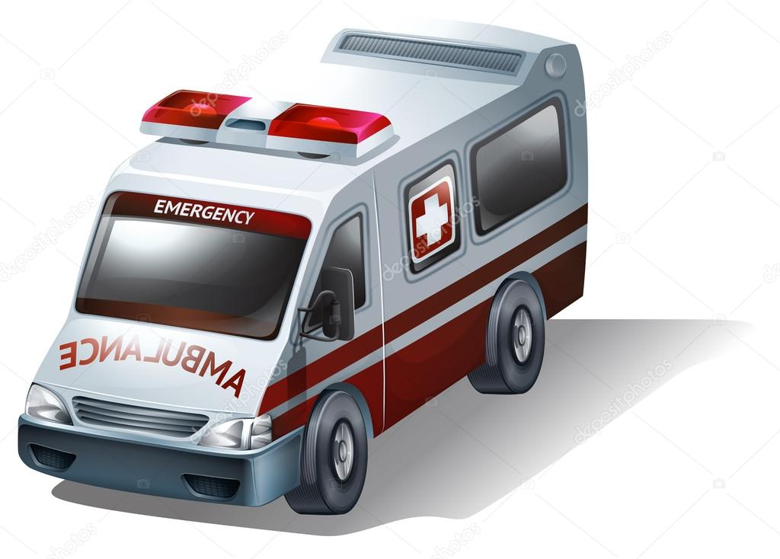
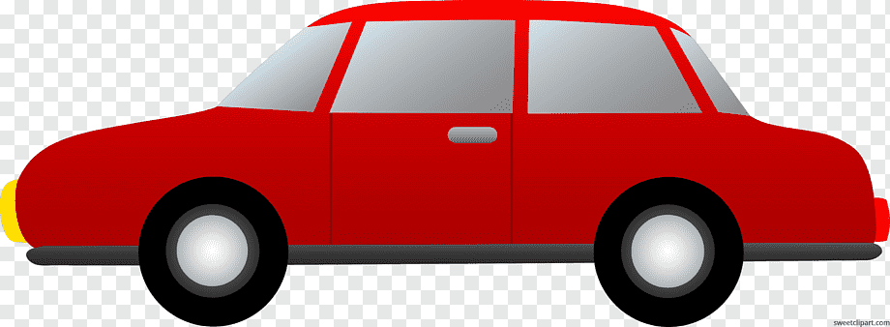
Что относится к специальной технике?

Slide 9
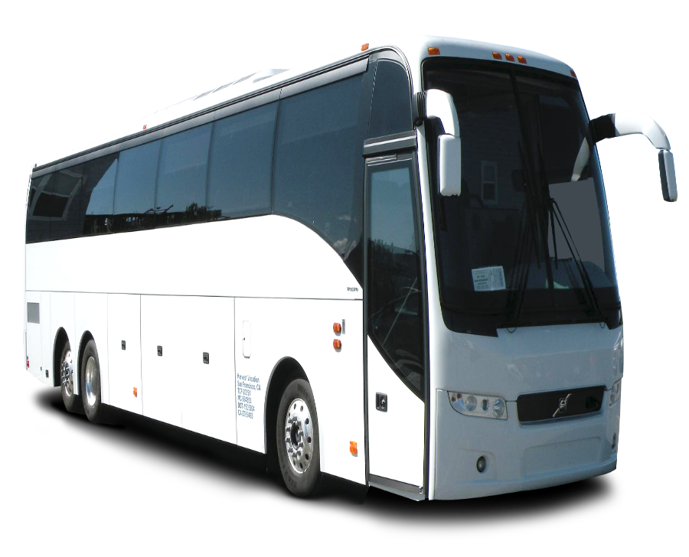
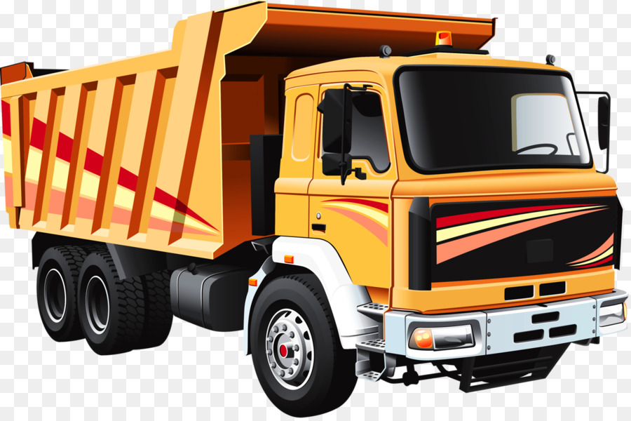
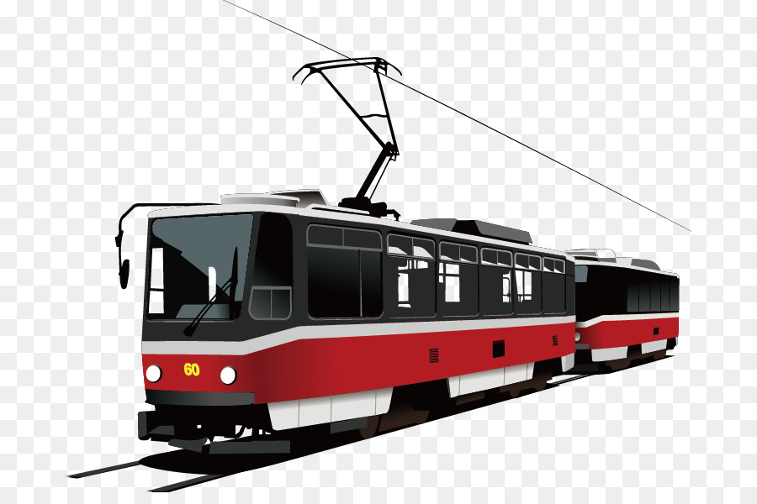
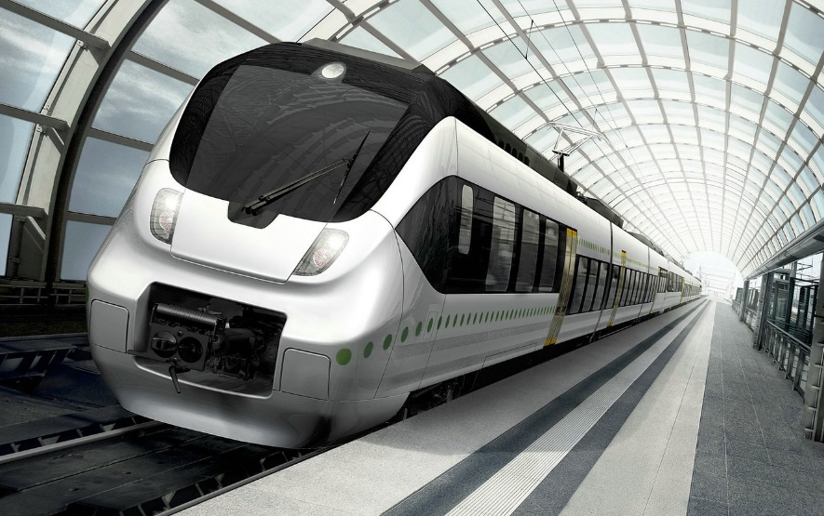
Что относится к пассажирскому транспорту?

Slide 10
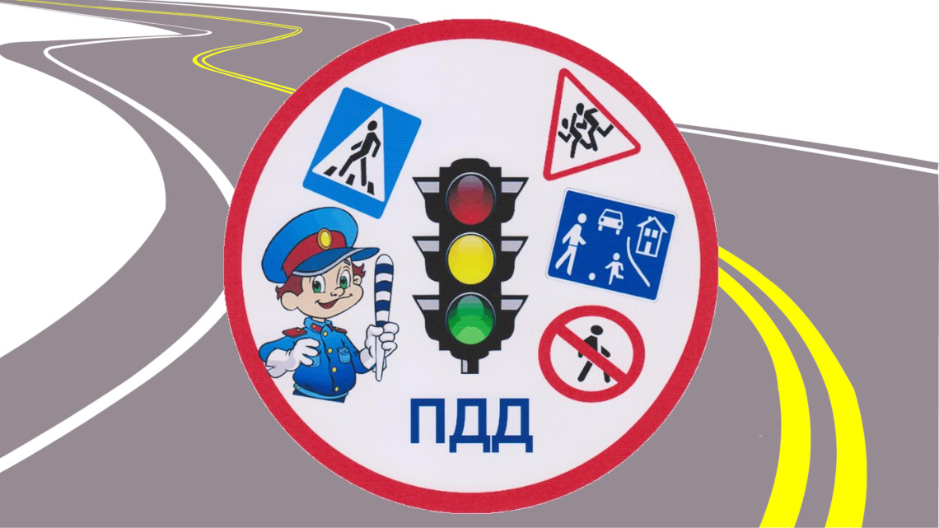
Молодцы! Вы справились с заданиями!
Спасибо!
До новых встреч!

